Slide 1
Филиал МБДОУ - детского сада «Детство»
детский сад №516
«Из бросового материала творение и его бытовое применение!»
проект экологическо-творческой направленности в рамках участия в городском экологическом конкурсе «Эко-Превращение»
Авторы и исполнители:
команда «МАСТЕРЯТА» -
воспитанники подготовительной группы и воспитатель: Исаченко Ольга Александровна

Slide 2
Введение
Современная экологическая обстановка предполагает изменение подходов в области экологического образования дошкольников.
В этом отношении нам близка позиция доктора биологических наук Т.В. Потаповой: «Предназначение дошкольного экологического образования состоит не столько в присвоении детьми знаний о предметах и явлениях, сколько в формировании навыков бережного и неразрушающего обращения с ними и активного желания поступать именно так: щадящим и сберегающим образом».
Но, кроме этого, на наш взгляд, необходимо сформировать у детей дошкольного возраста не потребительское, а созидательное отношение к миру.
Жизнь современного человека без различных видов бумаги и изделий из картона была бы неполноценной. Различные коробки, контейнеры из-под яиц – предметы хорошо знакомые дошкольникам. Они везде и всюду сопровождают нас. Современный человек не мыслит себя без них.
Здоровье человека и его благополучие во многом зависят от мер сохранения и возобновления природных ресурсов. Чтобы сохранить природу, дать ей время на полноценное восстановление, необходимо экономить и вторично перерабатывать продукты бумажной промышленности. Именно на это и направлен Проект.
Дети очень любят продуктивную деятельность. Зачем современному ребёнку делать игрушки самому? Деятельность детей по изготовлению игрушек из привычных предметов даёт уникальную возможность моделировать мир и своё представление о нём в пространственно-пластичных образах. У каждого ребёнка появляется возможность создать свой удивительный мир.

Slide 3
Технологическая карта проекта
Тип проекта: познавательно-исследовательский, творческий
Срок реализации: долгосрочный (2020 – 2021 учебный год)
Участники проекта: воспитанники подготовительной к школе группы, воспитатель.
Актуальность: согласно ФГОС ДО, в дошкольном детстве необходимо формировать позитивные установки к различным видам труда и творчества, а также развивать интерес ребёнка, любознательность, познавательную мотивацию, воображение и творческую активность, предпосылки ценностно-смыслового отношения к миру природы.
В ходе самостоятельной деятельности был получен запрос от детей на приобретение ими знаний о посильных для них способах сохранения природы путём переработки изделий из бумаги и картона.
Гипотеза: создание специальных педагогических условий будет способствовать формированию устойчивых представлений о важности сохранения природы, профессий людей, связанных с экологией, важности соблюдения правил утилизации и переработки отходов бумажной промышленности.
Методы исследования:
Наглядный (организация выставки, рассматривание книг, альбомов, использование ИКТ)
Словесный (чтение научной и познавательной литературы, беседы)
Практический (изготовление бумаги, изучение свойств полученной бумаги и картона, изготовление поделок из бумаги и картона)

Slide 4
цель проекта: формирование экологической культуры, развитие художественных и творческих способностей дошкольников, привитие им способности видеть прекрасное в окружающей действительности.
ЗАДАЧИ ПРОЕКТА:
Создать условия для свободного экспериментирования с художественными и нетрадиционными материалами и инструментами.
Развивать у дошкольников эстетическое восприятие художественных образов и предметов окружающего мира (вторичного сырья) как эстетических объектов.
Развивать творческие способности в продуктивных видах деятельности.
Развивать тонкую моторику рук, глазомер, чувство гармонии и красоты, художественно-творческие способности каждого ребёнка.
Воспитывать художественный вкус и чувство гармонии.
Воспитывать усидчивость, внимательность, умение работать самостоятельно и вместе со взрослым.

Slide 5
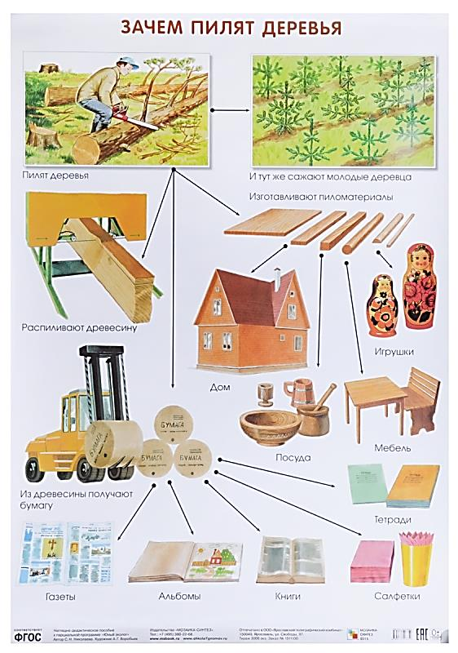
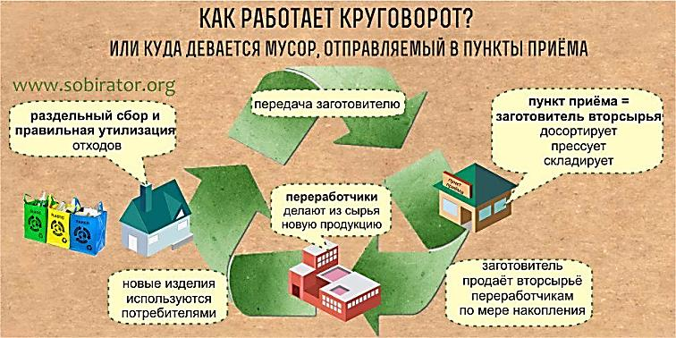
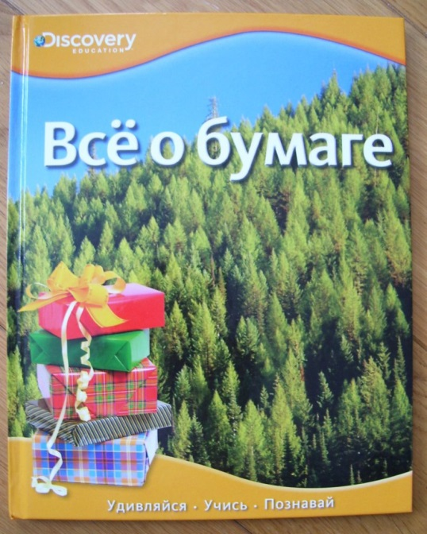
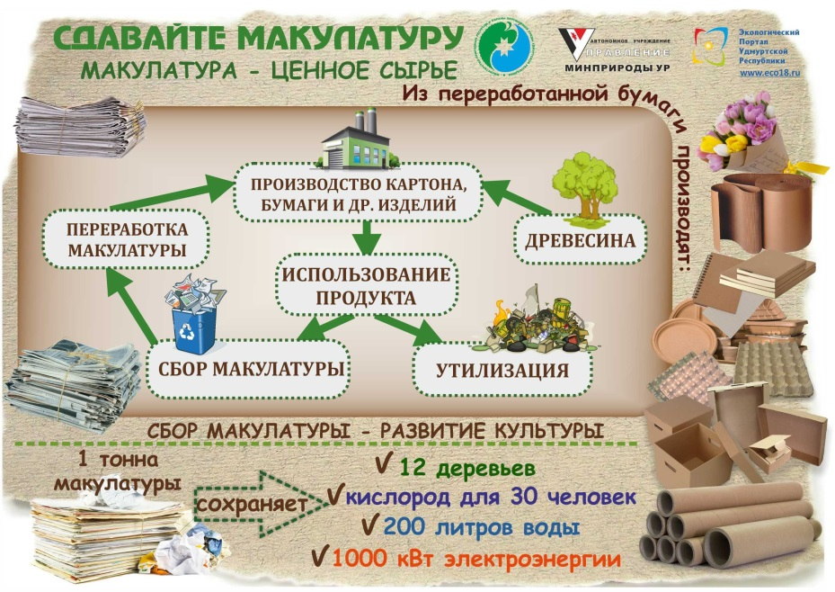
Подготовительный этап
Мы подобрали много книг, картинок, иллюстраций…
Вместе с родителями нашли о бумаге и картоне много разной информации…
Подбор литературы и наглядного материала по проблеме

Slide 6
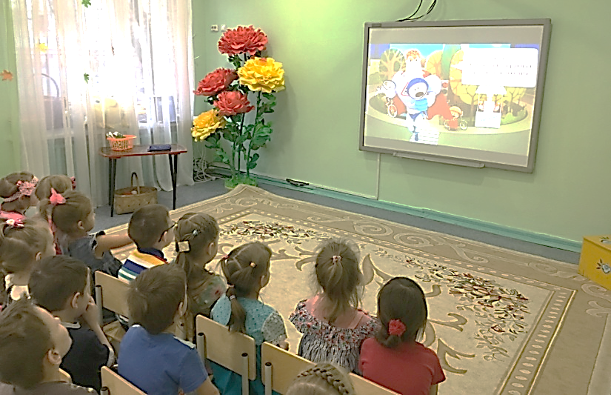
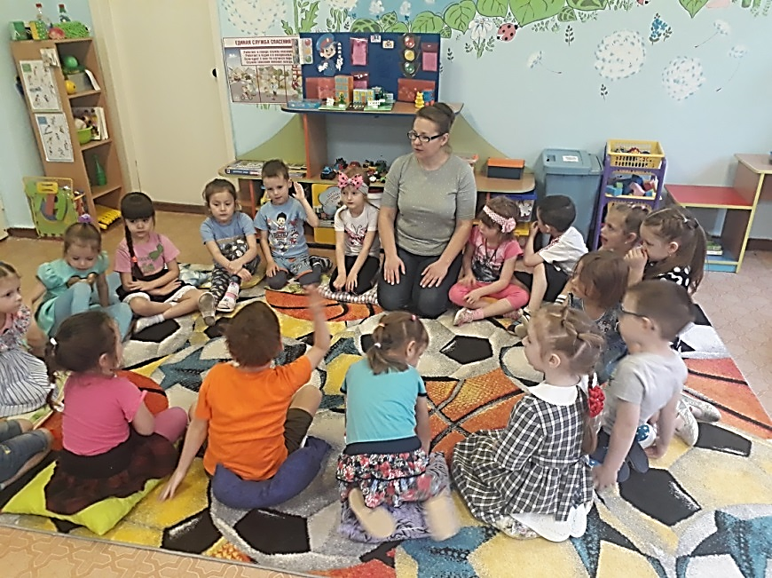
Основной ЭТАП
Коммуникативная деятельность
Познавательно-исследовательская деятельность
Во время утреннего круга мы много рассуждали
И как решить проблему – все вместе мы решали
Просмотр и обсуждение видеопрезентаций: Что такое бумага и из чего ее делают? Что такое картон и из чего его делают? Виды бумаги и картона и их свойства и пр.; решение проблемных ситуаций: Как можно сэкономить бумагу? Что можно сделать из использованной бумаги и картона? Как сберечь деревья? и т.д.

Slide 7
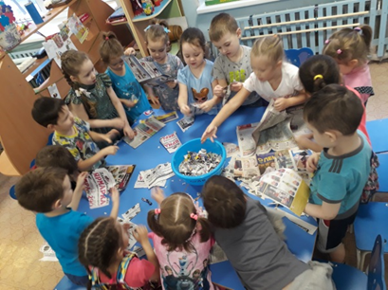
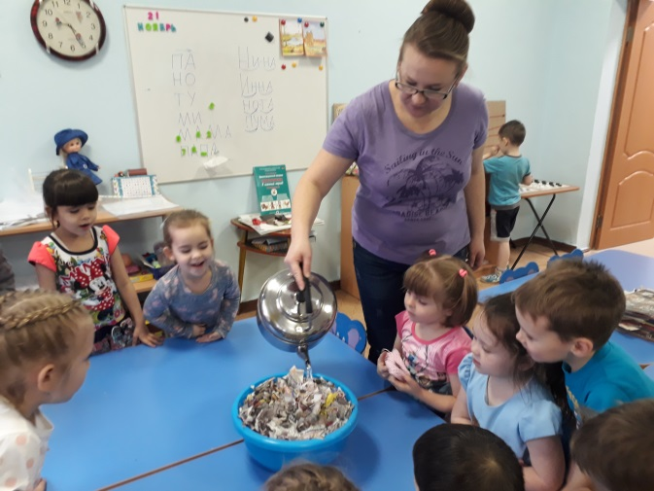
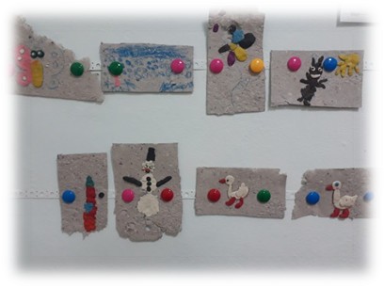
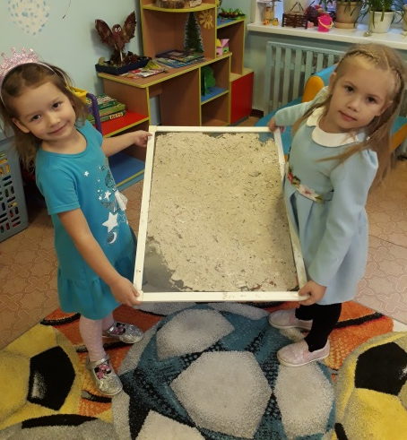
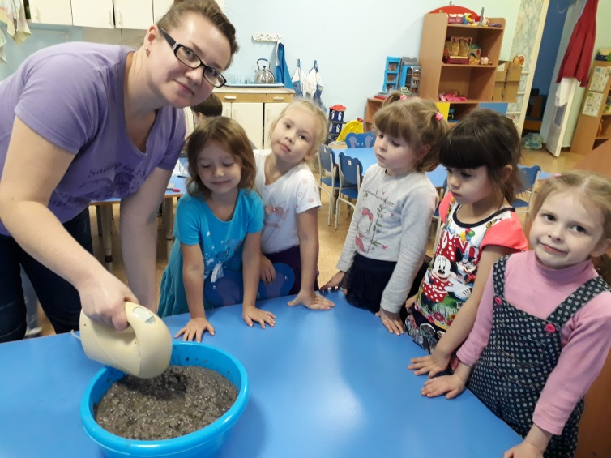
Основной ЭТАП
Опытно-экспериментальная деятельность
В группе нашей не скучаем, мы деревья сохраняем.
Проведем эксперимент, а воспитатель - ассистент.
Соберем макулатуру, сделаем бумаги груду
Изготовление бумаги из макулатуры и выставка работ

Slide 8
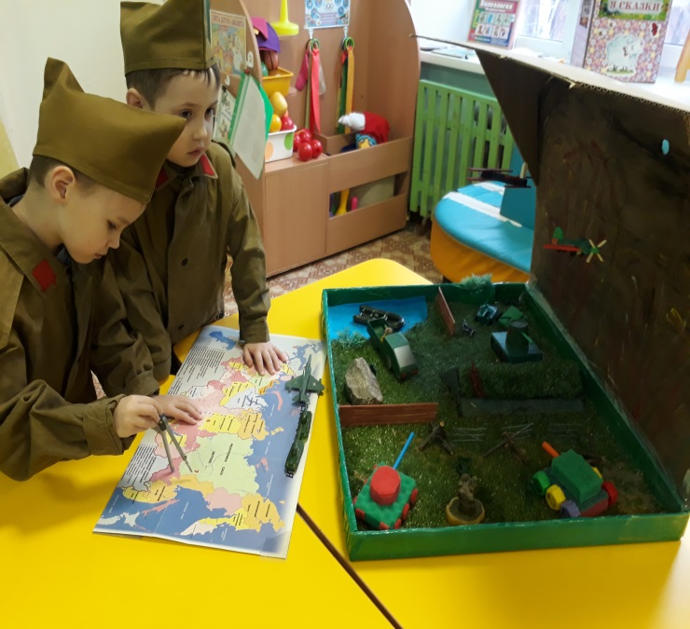
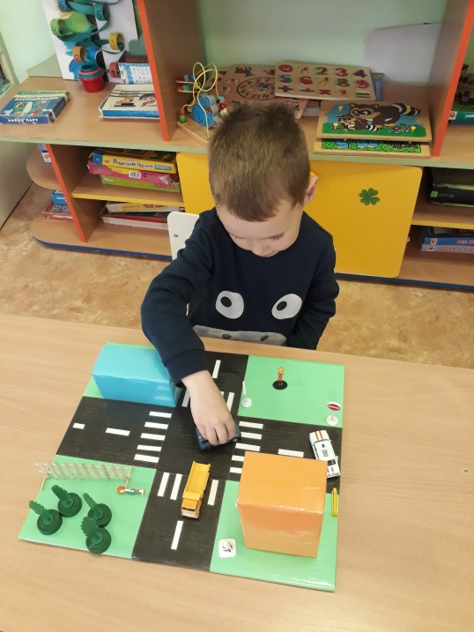
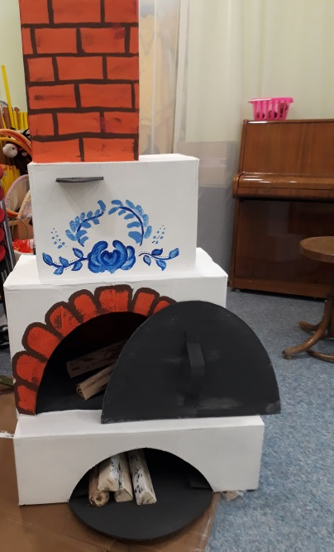
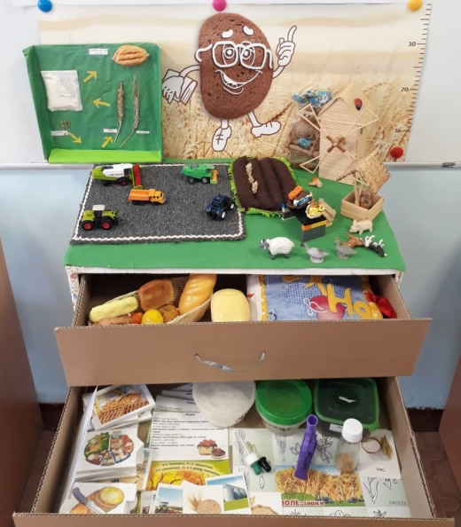
Основной ЭТАП
Продуктивная деятельность
Из коробок самых разных
Что угодно смастерим…
МАКЕТЫ
ЭЛЕМЕНТЫ ДЕКОРАЦИЙ
«Поле боя»
«Перекрёсток»
Мини-музей
«От колоска до каравая»

Slide 9
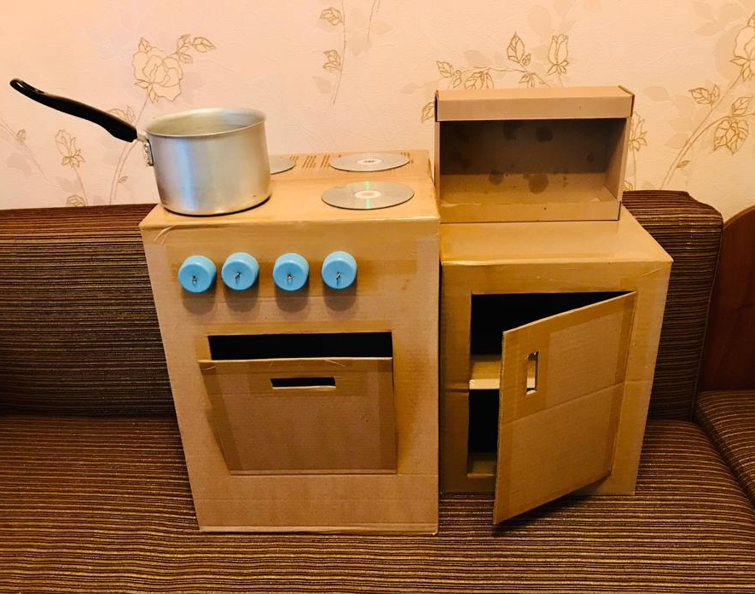
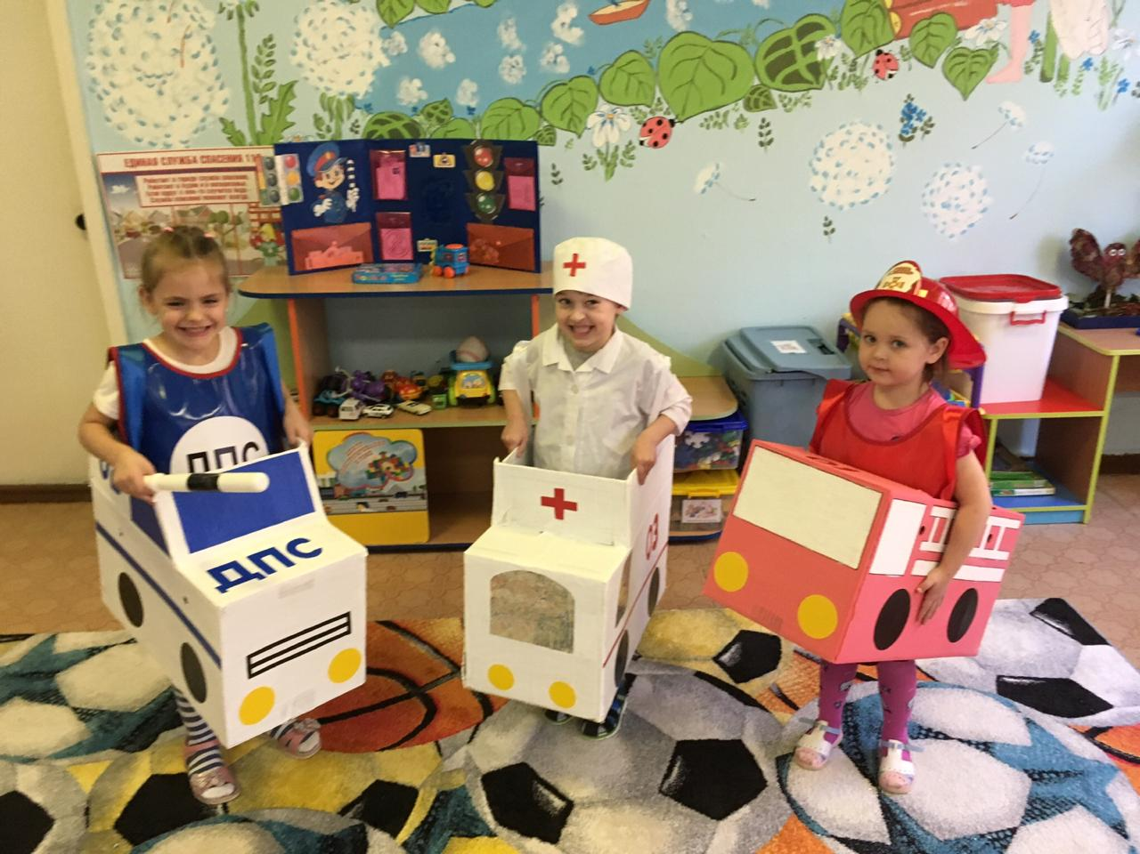
Основной ЭТАП
Продуктивная деятельность
… И для игр разнообразных
Атрибуты сотворим.
Кухня
Ростовые машины

Slide 10
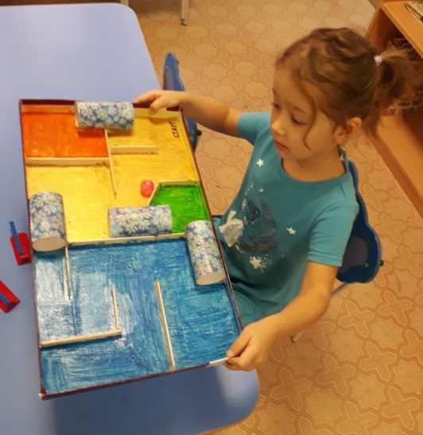
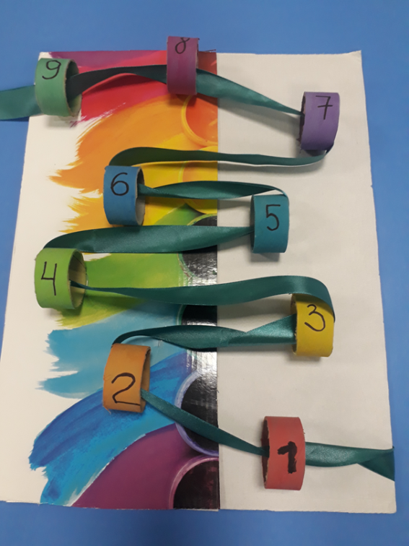
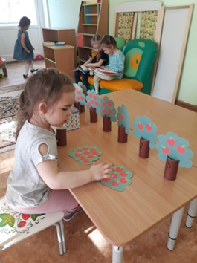
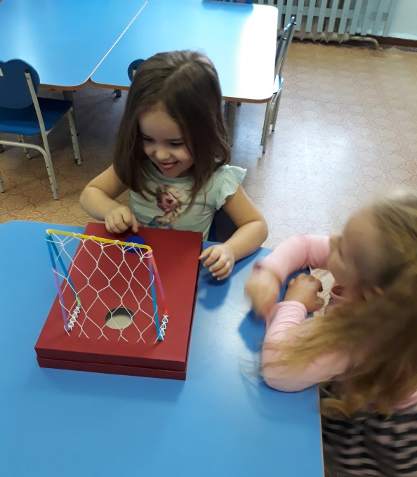
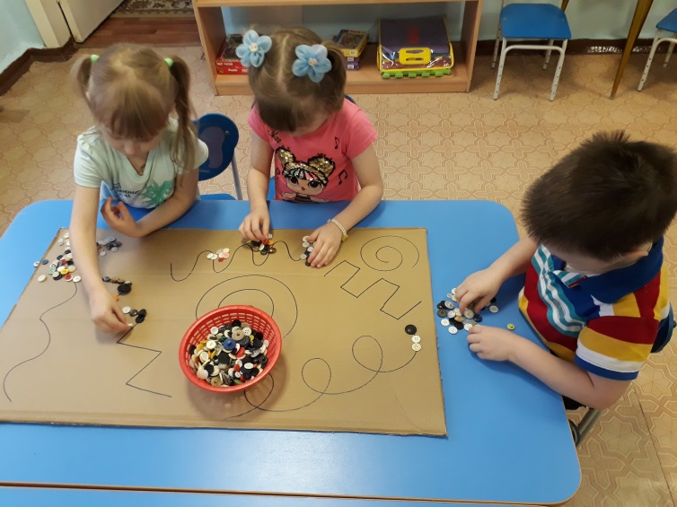
Заключительный ЭТАП
Мы узнавали, конструировали, лепили…
Д/И «Протяни ленту
по цифрам»
Д/И «Посчитай яблоки»
Д/И «Лабиринт»
Д/И «Хоккей»
Д/И «Выложи узор»

Slide 11
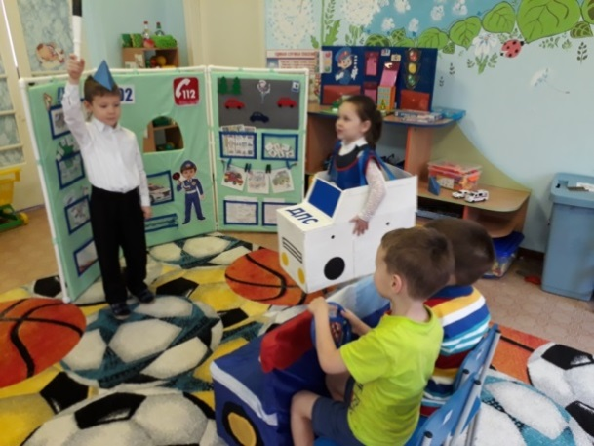
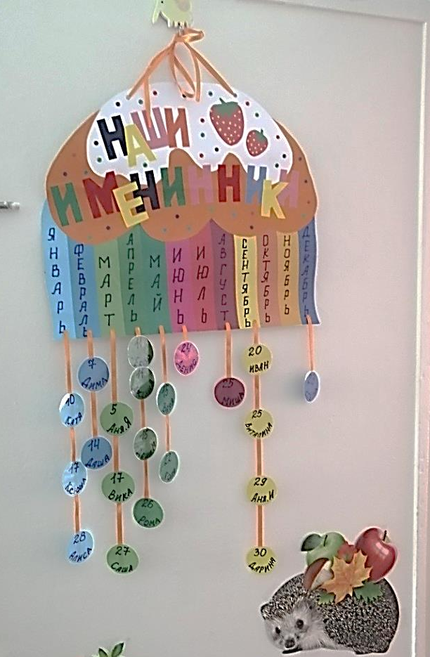
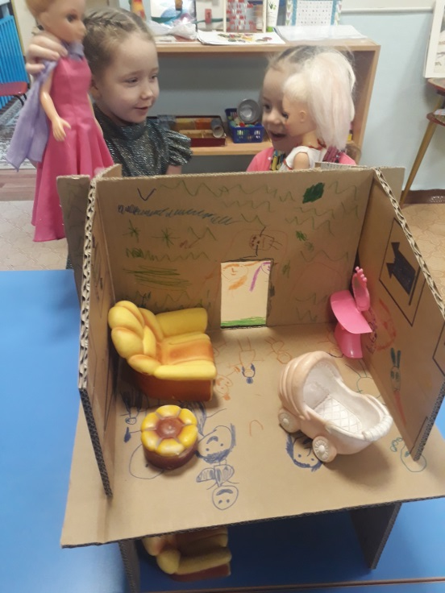
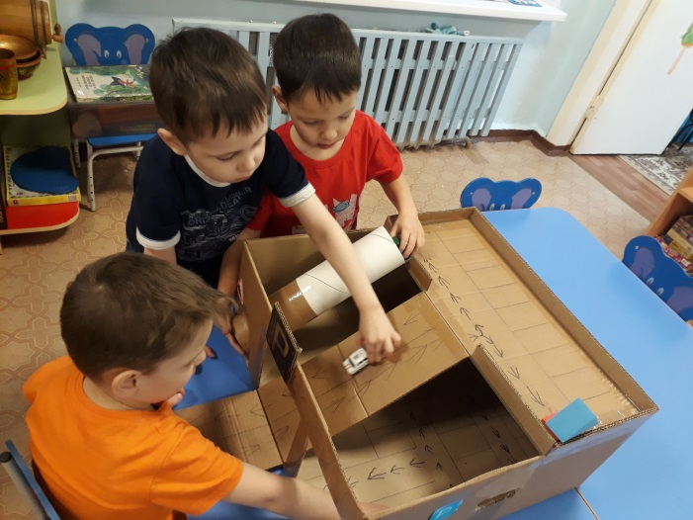
ЗАКЛЮЧИТЕЛЬНЫЙ ЭТАП
…И в результате супер-группу получили…
Стенд «Наши именинники»
С/Р игра «Перекрёсток»
Кукольный дом
Парковка

Slide 12
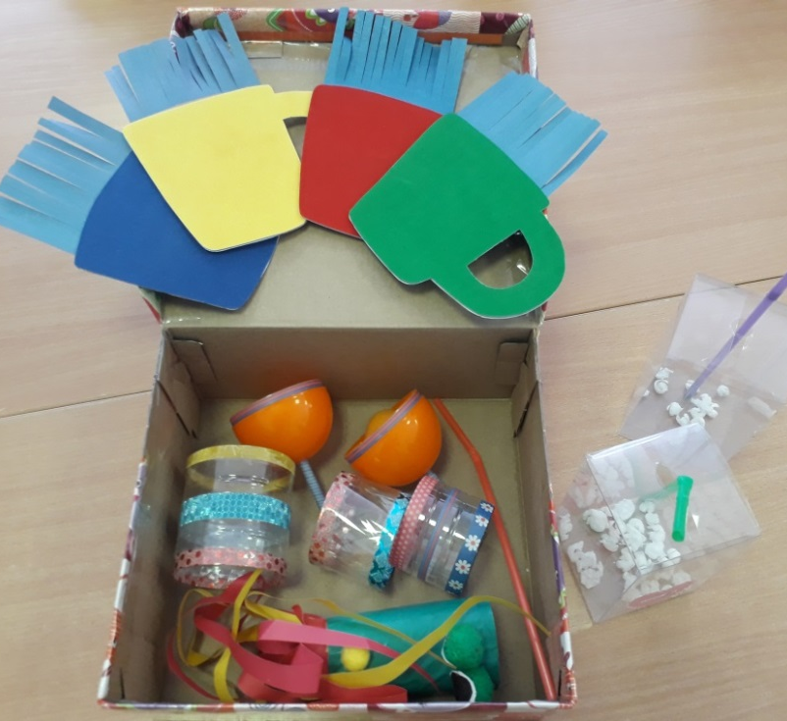
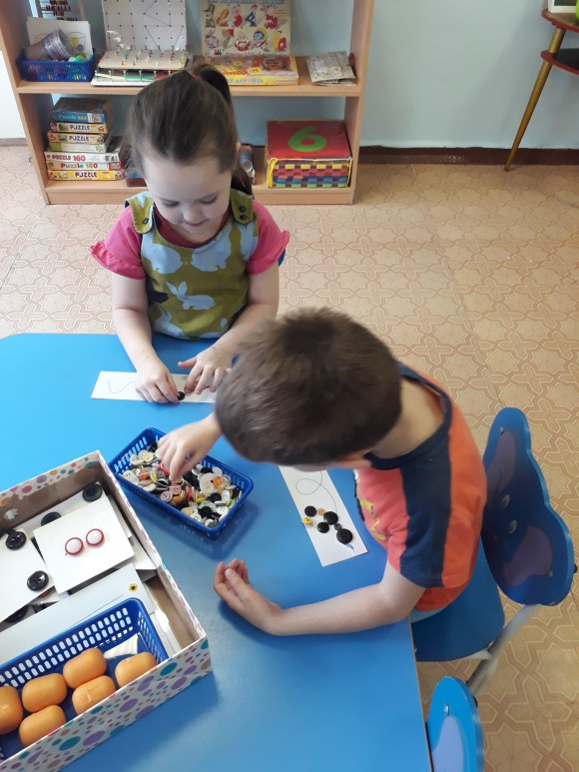
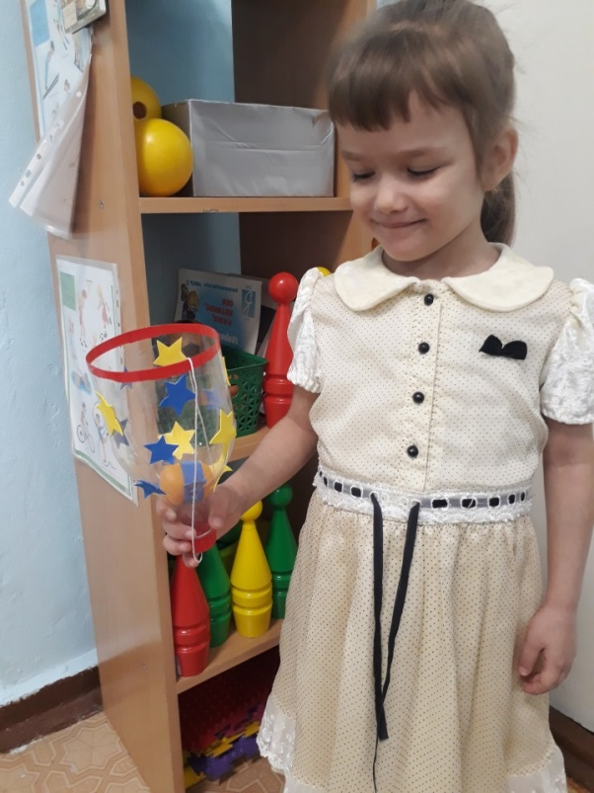
Работа с картоном и бумагой нас заинтересовала
И данных пособий нам, кажется, мало.
У ребят возникло много вопросов
О способах вторичного производства:
Что такое пластик и пластмасса?
Как их добывают?
И какими свойствами они обладают?
Игры для развития
силы выдоха
Бильбоке
Массажёр
Пособие «Волшебная
коробочка Феи Пуговки»

Slide 13
Промежуточные результаты Проекта:
у детей начали формироваться представления о роли современной переработки отходов для сохранения окружающей среды;
у детей закрепились практические умения и навыки рационального использования продуктов бумажной промышленности, появилось осознание важности их вторичного использования;
дети усвоили значимость и бережное отношение к труду взрослых и его результатам;
родители принимают активное участие в реализации Проекта, осознанно включились в процесс, обеспечив возможность преемственного продолжения работы с ребёнком в домашних условиях.

Slide 14
Перспективы развития Проекта:
Привлечение родителей воспитанников к участию в проекте;
Акция «Сделай и подари игру малышам»;
Расширение знаний дошкольников о способах вторичного использования пластика через изготовление игровых пособий

Slide 15
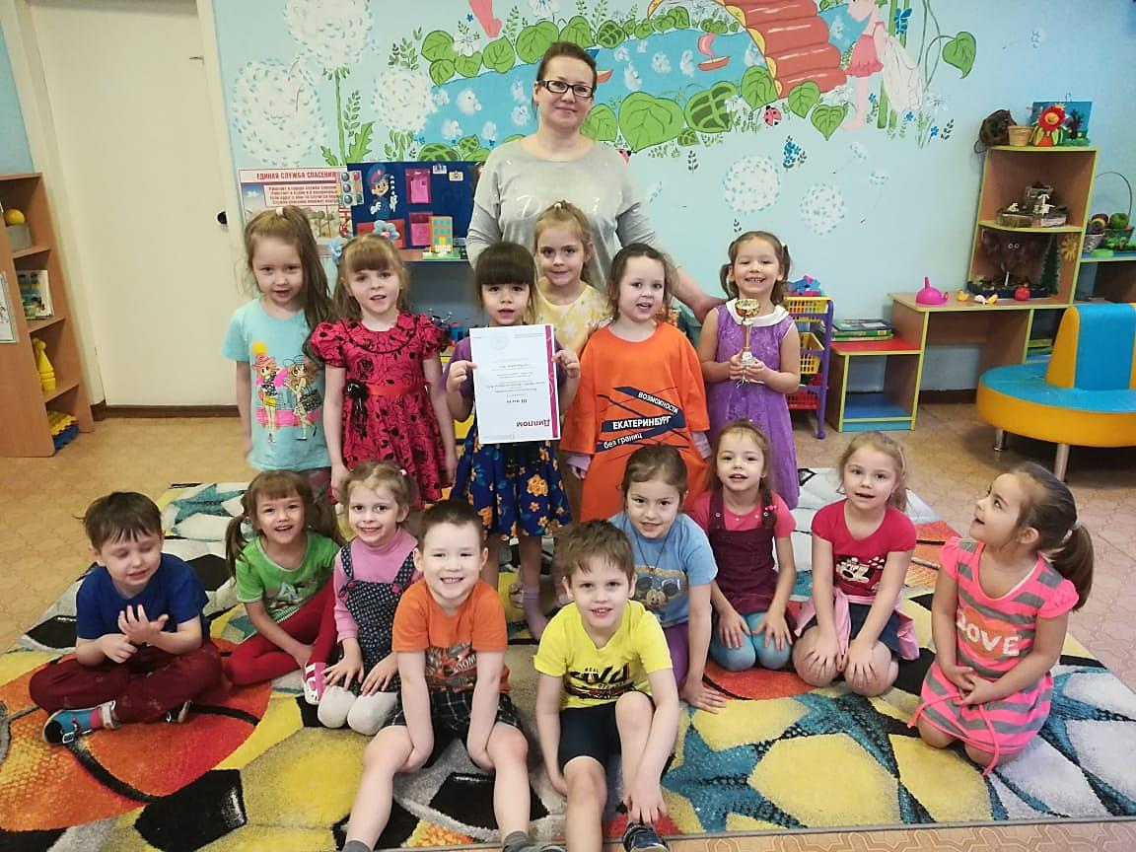
Работу будем продолжать -
Игрушки мастерить и планету сохранять.

